Slide 1
Технологія візуального проектування програм
(на прикладі використання Delphi-середовища)
    1. Головні складові частини середовища програмування Delphi.
    2. Технологія Two-Way Tools .
    3. Обробка стандартних повідомлень Windows.
    4. Нова об’єктна модель Object Pascal.
      Особливості використання примірників.
      Властивості.
      Механізм подій. Вказівники на методи.
      Область видимості published.
      RTTI та методи класів.

Slide 2
Головні складові частини середовища програмування Delphi
  Дизайнер форм (Form Designer)
  Вікно текстового редактора (Editor Window)
  Палітра компонент (Component Palette)
  Інспектор об'єктів (Object Inspector)

Slide 3
Технологія Two-Way Tools
Two-Way Tools характеризується синхронізацією візуального проектування програм (на основі дизайнера форм Form Designer та інспектора об'єктів Object Inspector) із класичним ("кодовим") програмуванням (на основі текстового редактора Editor Window).

Slide 4
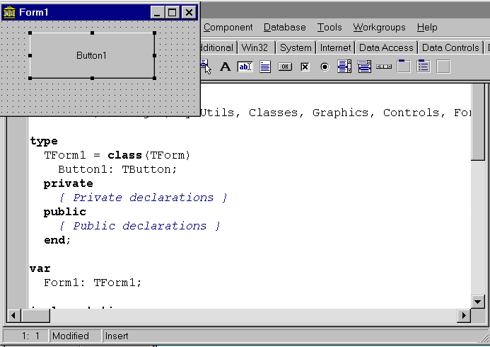
Технологія Two-Way Tools (ілюстрація 1)

Slide 5
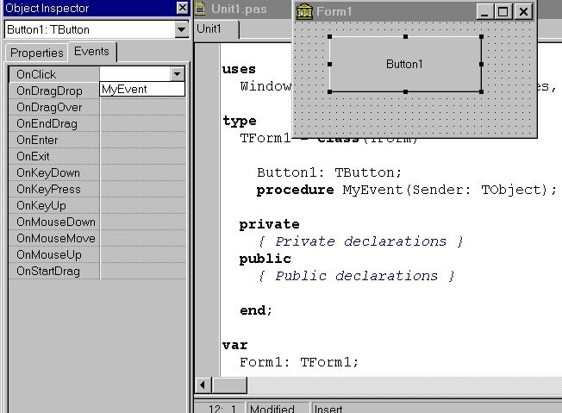
Технологія Two-Way Tools (ілюстрація 2)

Slide 6
Обробка стандартних повідомлень Windows
Як і в OW для Windows-повідомлення в Object Pascal обробник визначається як деякий динамічний метод. Специфічною ознакою метода-обробника є наявність директиви message, за якою слідує індекс методу – ідентифікатор Windows-повідомлення
Приклад (заголовок обробника):
procedure WMSize(var Mes: TWMSize); message WM_Size;
Приклад (реалізація обробника):
procedure TForm1.WMSize(var Mes: TWMSize);
begin
inherited;
if Mes.Width<300 then Self.Width:=300;
if Mes.Height<300 then Self.Height:=300;
end;
Запуск Project0

Slide 7
Особливості обробників стандартних Windows-повідомлень
Для більшості Windows-повідомлень в Object Pascal (модуль Messages) описані спеціальні типи, як, наприклад, типи:
TWMKey, TWMLButtonDown тощо.
На відміну від інших віртуальних та динамічних методів, при перекритті обробників повідомлень директиву override не потрібно вказувати; належить тільки зберегти в директиві message той самий індекс.
В обробниках (і тільки в них) можна викликати метод-предок, просто вказавши ключове слово inherited (предок буде знайдений за індексом методу).
  TWMSize,
  TWMMouse,
Усе ж при проектуванні програм значно частіше використовується розроблений у Object Pascal так званий механізм подій.

Slide 8
Дві об’єктні моделі в Object Pascal
  класична модель (відповідні об’єкти синтаксично визначаються традиційним чином – на основі використання службового слова object );
  нова модель (“нові об’єкти” – “класи” – синтаксично визначаються з використанням службового слова class).
  TControl = class(TComponent)
  . . .
end;

Slide 9
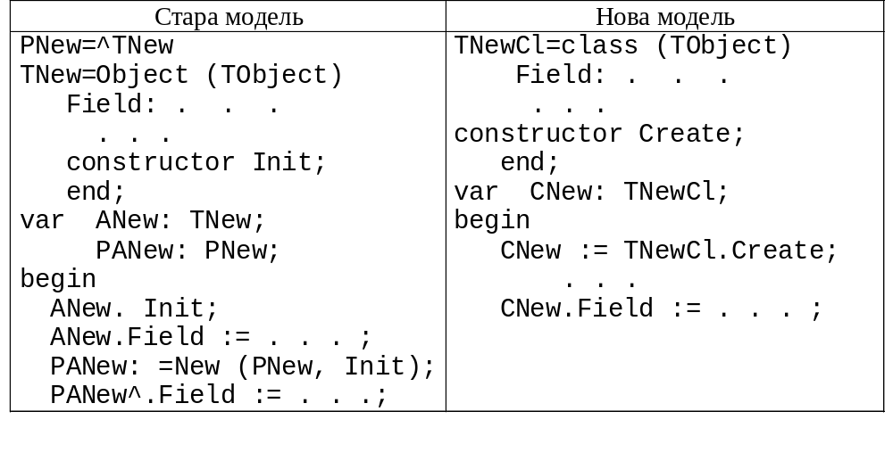
Особливості використання примірників
  Примірники класів у новій моделі можливі тільки динамічного походження. ( (Button1)=4).
  Створення примірників – конструктором Create
  (Create = New+Init).
  Символ розіменування в новій моделі "^" не використовується.
SizeOf

Slide 10
Властивості
Наявність властивостей можна розглядати як поглиблення концепції інкапсуляції: для всіх стандартних класів всі поля (без жодного винятку!) є безпосередньо недоступними (описуються як private). Властивості ж саме забезпечують відповідний доступ (використовуючи приписані властивостям методи читання/запису значень таких полів). (Настійливо рекомендується дотримуватись цих правил і при розробці своїх власних класів).
У загальному випадку при визначенні властивості використовуються:
  поле (до якого ця властивість забезпечує доступ);
  два методи: read і write (якими забезпечують читання/запис значення зазначеного поля).

Slide 11
Приклад (фрагменти з опису TControl)
TControl = class(TComponent) { unit Controls }
private
FLeft: Integer;
FVisible: Boolean;
procedure SetLeft(Value: Integer);
procedure SetVisible(Value: Boolean);
public
property Visible : Boolean read FVisible
write SetVisible default True;
published
property Left: Integer read FLeft
write SetLeft;
end;
Властивість (property) Left пов'язана з полем FLeft:
write-методом властивості є SetLeft, яким встановлюється “нове” значення;
замість read-метода вказано безпосередньо поле Fleft.

Slide 12
Приклад write-метода (реальний фрагмент з Object Pascal )
property Visible : Boolean read FVisible write SetVisible default True;
procedure TControl.SetVisible(Value: Boolean);
begin
if FVisible <> Value then
begin
VisibleChanging;
FVisible := Value;
Perform(CM_VISIBLECHANGED, 0, 0);
RequestAlign;
end;
end;

Slide 13
Використання властивостей
Властивості можуть використовуватись подібно до полів в операторах присвоювання:
AControl.Visible:= AValue;
AVariable := AControl.Visible;
Проте компілятор буде транслювати такі оператори присвоювання у виклики методів write та read (з опису відповідної властивості).
(Хоча зовні використання властивостей виглядає подібно до звичайних полів, за “лаштунками” присвоювань можуть використовуватись різноманітні “побічні” дії. І це дуже важлива обставина для забезпечення візуального проектування: “побічною” дією найчастіше є “перемальовування” змінюваної візуальної компоненти).

Slide 14
Механізм подій
Події — це властивості процедурного типу, призначені для забезпечення реакції на дії користувача.
(Більш того із типом властивостей пов’язуються не просто процедури, а процедури-методи, тобто методи деяких класів).
Приклад:
property OnMyEvent: TMyEvent read FOnMyEvent
write FOnMyEvent
Процедури-значення таких властивостей прийнято називати обробниками подій.
Усі події у Delphi прийнято іменувати з "On": OnClick, OnDblClick, OnCreate тощо.

Slide 15
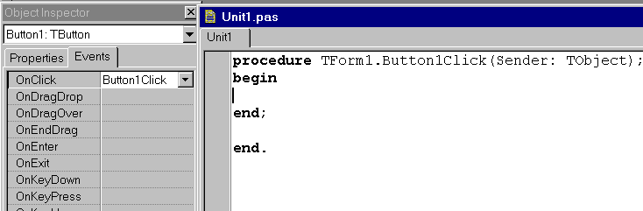
Автоматична генерація заготівок обробників подій
Двічі клацнувши лівою кнопкою миші в Інспекторі об'єктів на сторінці Events у полі події, можна одержати в програмі заготівку обробника (як метода поточної форми). Ім'я метода буде складатися з імені компонента та імені події (без "On"). Якщо, наприклад, вказані дії застосувати до кнопки Button1 із форми Form1, то події OnClick (для цієї кнопки) буде зіставлятись обробник Button1Click (з порожнім процедурним блоком) як метод форми Form1:
procedure TForm1.Button1Click(Sender: TObject);
begin
end;
(Того ж результату можна досягти двічі клацнувши на Button1).

Slide 16
Приклад подій та обробників (фрагменти з опису TControl, що пов'язуються з подіями Click та DblClick)
TControl = class(TComponent) { unit Controls }
private
FOnClick: TNotifyEvent;
FOnDblClick: TNotifyEvent;
procedure WMLButtonDblClk(var Message: TWMLButtonDblClk);
message WM_LBUTTONDBLCLK;
procedure WMLButtonUp(var Message: TWMLButtonUp);
message WM_LBUTTONUP;
protected
procedure Click;dynamic; (*спричиняє появу події OnClick*)
procedure DblClick;dynamic;(*спричиняє появу події OnDblClick*)
property OnClick: TNotifyEvent read FOnClick write FOnClick;
property OnDblClick: TNotifyEvent read FOnDblClick write FOnDblClick;
end;

Slide 17
Приклад подій та обробників (продовження)
procedure TControl.Click;
begin
if Assigned(FOnClick) then FOnClick(Self);
end;
procedure TControl.DblClick;
begin
if Assigned(FOnDblClick) then FOnDblClick(Self);
end;
procedure TControl.WMLButtonDblClk(var Message: TWMLButtonDblClk);
begin
SendCancelMode(Self);
inherited;
if csCaptureMouse in ControlStyle then MouseCapture:=True;
if csClickEvents in ControlStyle then DblClick;
DoMouseDown(Message, mbLeft, [ssDouble]);
end;
(У тілі WMLButtonUp міститься виклик Click).

Slide 18
Делегування подій
Спосіб реакції на подію одного об'єкта може присвоюватись (делегуватись) іншому:
MyObject1.OnClick := MyObject2.OnClick
Щоб описати такий тип процедури, який по присвоюванню був би суміснім з методом (тобто фактично додатково забезпечував би передачу неявного параметра Self), слід додавати до опису процедурного типу зарезервовані слова of object.
Вказівники на зазначені процедури отримали назву вказівників на методи.
Вказівник на метод – це, грубо кажучи, те ж саме, що і вказівник на процедуру, але процедура має бути процедурою об'єкта (procedure … of object), тобто методом.
Приклад (опис типу TNotifyEvent):
TNotifyEvent = procedure (Sender: TObject) of object

Slide 19
Визначення власних подій
Delphi дозволяє визначати власні події, до того ж власних типів:
type TMyEvent = procedure(Sender: TObject;
var AValue: Char) of object; (* Новий тип події
з передачею літерного значення *)
TOb1 = class; (* Об'єкт із новою подією OnMyEvent типу TMyEvent *)
private
FOnMyEvent: TMyEvent;
. . .
property OnMyEvent: TMyEvent read FOnMyEvent
write FOnMyEvent;
. . .
procedure MyEvent(var AValue: Char); dynamic;
(* Метод MyEvent – “постачальник”, ініціатор події OnMyEvent *)
end ;

Slide 20
Визначення власних подій (продовження)
procedure TOb1.MyEvent(var AValue: Char);
begin
if Assigned(FOnMyEvent) then FOnMyEvent(Self,AValue);
end;
Делегування подій (типу TMyEvent):
type
T0b2 = class;
procedure SetVal_1(Sender: TObject; var AVal: Char);
procedure SetVal_2(Sender: TObject; var AVal: Char);
. . .
end;
var
Ob1: TOb1;
Ob2: T0b2;
. . .
Ob1 := TOb1.Create;
Ob2 := TOb2.Create;
if (* умова *) then Obj1.OnMyEvent := Obj2.SetVal_1
else Obj1.OnMyEvent := Obj2.SetVal_2

Slide 21
Типи обробників подій
Спільним для усіх типів є параметр Sender, що вказує на об'єкт – джерело події.
TNotifyEvent – це найпростіший тип події, він окрім Sender не має більше параметрів:
TNotifyEvent= procedure(Sender:TObject) of object.
Тип, призначений для подій про натискання клавіш, передбачає передачу програмісту кодів клавіш; тип, призначений для подій про пересування миші – передачу координат миші і т.п.
Приклади деяких типів обробників:
TMouseEvent = procedure(Sender: TObject; Button:
TMouseButton; Shift: TShiftState; X, Y: Integer)
of object;
TMouseMoveEvent = procedure(Sender: TObject; Shift:
TShiftState; X, Y: Integer) of object;

Slide 22
Типи обробників подій (продовження)
TKeyEvent = procedure(Sender: TObject; var Key: Word;
Shift: TShiftState) of object;
TKeyPressEvent = procedure(Sender: TObject; var Key:
Char) of object;
TDragOverEvent = procedure(Sender, Source: TObject;
X, Y: Integer; State: TDragState; var Accept:
Boolean) of object;
TDragDropEvent = procedure(Sender, Source: TObject;
X, Y: Integer) of object;
TStartDragEvent = procedure(Sender: TObject;
var DragObject: TDragObject) of object;
TEndDragEvent = procedure(Sender, Target: TObject;
X, Y: Integer) of object;

Slide 23
Області видимості. Область видимості published
Традиційні області видимості:
public;
private;
protected.
У Delphi використовується додатково ще одна область – published. Вона безпосередньо пов’язана з візуальним проектуванням програм: представлені у відповідній секції властивості об'єкта (їх ще називають опублікованими) видимими будуть не тільки під час виконання додатка (у run time), але й в інспекторі об'єктів під час розробки програм (у design time).
У дочірніх класах можна переносити методи й властивості з однієї області видимості в іншу.

Slide 24
Зміна у властивостей областей видимості. Приклад
Фрагменти описів TControl, TForm та TButton з описами властивостей Left, Visible, OnClick, OnDblClick та змінами їх областей видимості:
TControl = class(TComponent)
protected
property OnClick: TNotifyEvent read FOnClick
write FOnClick;
property OnDblClick: TNotifyEvent read FOnDblClick
write FOnDblClick;
property Visible: Boolean read FVisible
write SetVisible default True;
published
property Left: Integer read FLeft write SetLeft;
end;

Slide 25
Зміна у властивостей областей видимості. Приклад (продовження)
TForm = class(TCustomForm) (* модуль Forms.pas *)
published
property Visible;
property OnClick;
property OnDblClick;
end;
TButton = class(TButtonControl) (* модуль Stdctrls.pas *)
published
property Visible;
property OnClick;
end;
Властивість OnDblClick у класі TButton "продовжує" лишатись не опублікованою.

Slide 26
Таблиці віртуальних методів. RTTI
У новій об'єктній моделі перше поле кожного примірника містить вказівник на таблицю віртуальних методів (ТВМ). Безпосередньо перед ТВМ розташована спеціальна структура фіксованого розміру, що отримала назву Інформація про тип часу виконання – RunTime Type Information (RTTI).
У RTTI містяться дані, що характеризують клас в цілому: вказівник на ім'я класу, розмір примірників, вказівник на клас-предок, адреса таблиці динамічних методів класу тощо.
RTTI-структура "живе самостійним життям", тобто може використовуватися навіть без створення примірників класів. Крім того, вона може використовуватися програмістом не тільки явно, а й неявно. Зокрема, на основі доступу до RTTI реалізуються оператори is та as, а також так звані класові методи.
Доступ до RTTI можна здійснити за допомогою вказівника на клас (class reference). (Його можна уявляти собі як вказівник, що встановлений на тип, з яким пов’язана структура RTTI).

Slide 27
Вказівники на класи
Типи вказівників на класи (або класові типи) описуються із зарезервованими словами class of.
Наприклад, тип вказівників на клас TObject описується як TClass:
type
TObject = class;
TClass = class of TObject.
Аналогічні типи вказівників описані і для інших важливих класів, наприклад, TComponentClass, TControlClass тощо.
Вказівники на класи підпорядковуються тим же обмежуючим правилам, що традиційно діють для об'єктних типів: вказівник на клас-предок може посилатися на будь-який дочірній клас, але не навпаки.
Запуск Project5

Slide 28
Вказівники на класи (приклад)
type
TFirst = class
. . .
end;
TSecond = class(TFirst)
. . .
end;
TFirstClass = class of TFirst;
TSecondClass = class of TSecond;
var
AFirst: TFirstClass;
ASecond: TSecondClass;
AFirst := TSecond; { присвоювання – коректне }
ASecond := TFirst; { помилка – несумісність типів}

Slide 29
Класові методи
З вказівниками на клас тісно пов'язане поняття класових методів (методів класу). Такі методи можна викликати без створення примірників: треба лише вказати ім'я того класу, метод якого ви хочете використати. (Відповідні методи дозволяють оперувати загальною інформацією про клас, яка міститься в RTTI).
Найважливіші методи класів визначено вже в TObject. Такі методи дозволяють, не заглиблюючись у внутрішню структуру RTTI, використовувати наявну там інформацію. (Визначені в TObject методи класів по суті є процедурною надбудовою над RTTI).
В описах методи класів від інших методів відрізняються наявністю слова class перед заголовком метода:
type
TMyObject = class(TObject)
class function F1Class: real; (* метод класу *)
function F2: real; (* не "класовий"метод *)
end;

Slide 30
Вказівники на класи. Класові методи (приклад 1)
type
TMyObject = class; { = class(TObject) }
. . .
end;
TMyObjClass=class of TMyObject; {тип вказівників на клас}
var
AClassRef: TClass; {змінна – вказівник на клас}
s: string;
. . .
AClassRef:= TObject;
s := AClassRef.ClassName; { s отримує значення ‘TObject’}
AClassRef:= TMyObject;
s:= AClassRef.ClassName; {s отримує значення ‘TMyObject’}
ClassName – функція класу, яка "витягує" ім'я відповідного класу з його RTTI.
Запуск Project1

Slide 31
Вказівники на класи. Класові методи (приклад 2)
Пошук усіх класів, що є пращурами заданого класу, наприклад, класу TButton.
var AClassRef : TClass;
begin
AClassRef := TButton;
edit1.Text := ’’;
repeat
AClassRef := AClassRef.ClassParent;
edit1.Text:= edit1.Text+' '+AClassRef.ClassName;
until (AClassRef.ClassName = 'TObject') ;
end;
Запуск Project2

Slide 32
Приклад: динамічне створення управляючих елементів
procedure TForm1.FormCreate(Sender: TObject);
begin
with ClassList.Items do
begin (* ClassList: TComboBox; *)
AddObject('TEdit', TObject(TEdit));
AddObject('TCheckBox', TObject(TCheckBox));
AddObject('TRadioButton',TObject(TRadioButton));
AddObject('TButton', TObject(TButton));
AddObject('TListBox', TObject(TListBox));
end;
ClassList.ItemIndex := 0;
end;
Запуск Project3

Slide 33
Приклад: динамічне створення управляючих елементів (продовження)
procedure TForm1.Button1Click(Sender: TObject);
var
Reference: TControlClass;
Instance: TControl;
begin
Reference := TControlClass(
ClassList.Items.Objects[ClassList.ItemIndex]);
Instance := Reference.Create(Self);
Instance.Parent := CreationArea;
Instance.Left := StrToInt(XPos.Text);
Instance.Top := StrToInt(YPos.Text);
Instance.Name := Edit1.Text;
end;

Slide 34
Формальний опис класу TObject
TObject = class { unit System;}
TObject = class
constructor Create;
procedure Free;
class function InitInstance(Instance: Pointer): TObject;
procedure CleanupInstance;
function ClassType: TClass;
class function ClassName: ShortString;
class function ClassNameIs(const Name: string): Boolean;
class function ClassParent: TClass;
class function ClassInfo: Pointer;
class function InstanceSize: Longint;
class function InheritsFrom(AClass: TClass): Boolean;
class function MethodAddress(const Name: ShortString): Pointer;
class function MethodName(Address: Pointer): ShortString;

Slide 35
Формальний опис класу TObject (продовження)
function FieldAddress(const Name: ShortString): Pointer;
function GetInterface(const IID: TGUID; out Obj): Boolean;
class function GetInterfaceEntry(const IID: TGUID): PInterfaceEntry;
class function GetInterfaceTable: PInterfaceTable;
function SafeCallException(ExceptObject: TObject;
ExceptAddr: Pointer): HResult; virtual;
procedure AfterConstruction; virtual;
procedure BeforeDestruction; virtual;
procedure Dispatch(var Message); virtual;
procedure DefaultHandler(var Message); virtual;
class function NewInstance: TObject; virtual;
procedure FreeInstance; virtual;
destructor Destroy; virtual;
end;

Slide 36
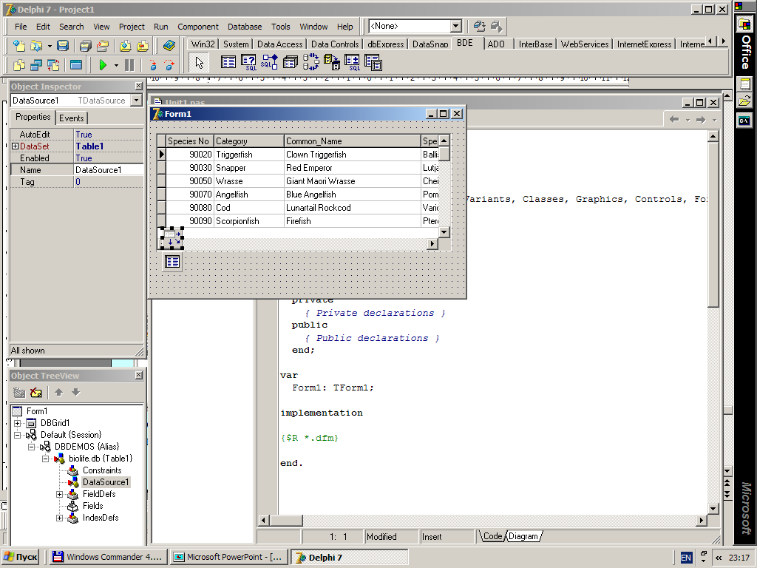
Дизайнер форм (Form Designer)
Модальний та не модальний режими:
  Form. Show;
  Form. ShowModal.
Форми відіграють роль управляючих панелей подібно до діалогових вікон (діалогових блоків) із TV чи OW.

Slide 37
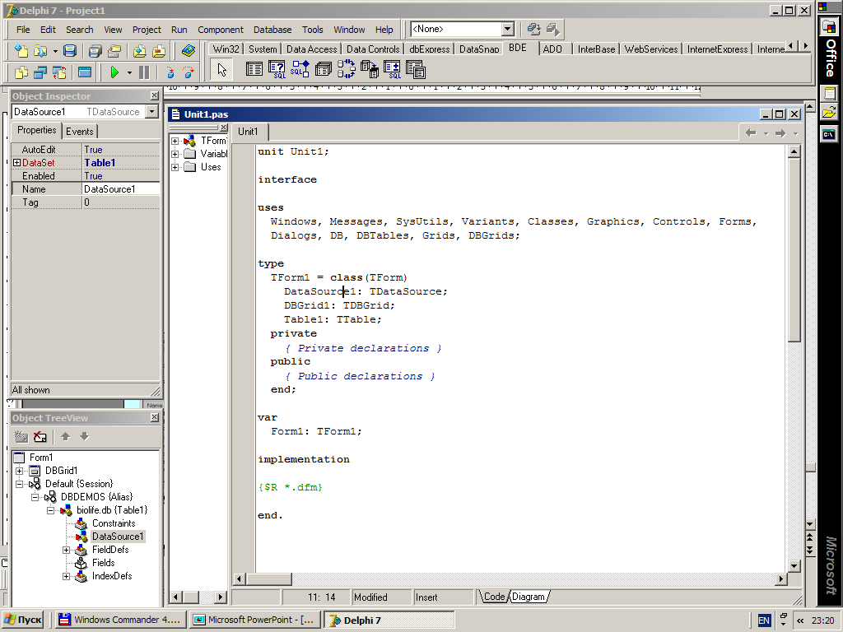
Вікно текстового редактора (Editor Window)

Slide 38
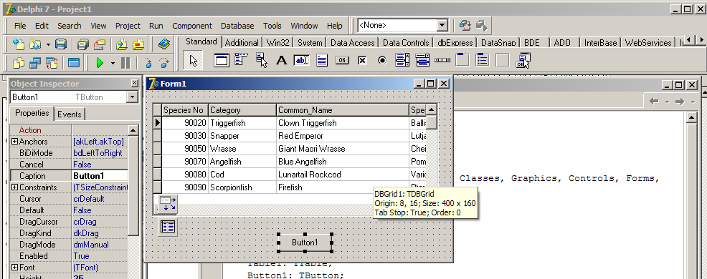
Палітра компонент (Component Palette)
Компоненти – це об'єкти в традиційному для ООП розумінні. Вони не обов'язково мають бути візуальними, тим більш віконними, але всі вони мають властивості (properties), деякі з яких (із статусом published) можуть задаватись в Інспекторі об'єктів.

Slide 39
TComponent
TComponent є прабатьком всіх компонент Delphi. Забезпечує можливість внесення в палітру компонентів (для останньго важлива наявність published властивостей і, перш за все, властивості Name).
Інкапсулює відношення власності (відповідальності). (Власник Owner визначається параметром конструктора Create).
Базовим об'єктом візуальних компонент є TControl. Користувач може їх бачити, маніпулювати, змінюючи положення, розміри, визначати події.
TWinControl – базовий об'єкт віконних компонент. Він характеризується наявністю вікна з дескриптором (властивістю ) Handle, можливістю опинятись у фокусі тощо.

Slide 40
Фрагмент ієрархії класів
TObject (System.pas)
TList
TPersystence (Classes.pas)
TGraphic
TBitmap
TClipboard
TComponent (Classes.pas)
TDataSource, TDataSet, TMenu, …
TControl (Controls.pas)
TGraphicControl
TImage
TWinControl (Controls.pas)
TButtonControl
TButton

Slide 41
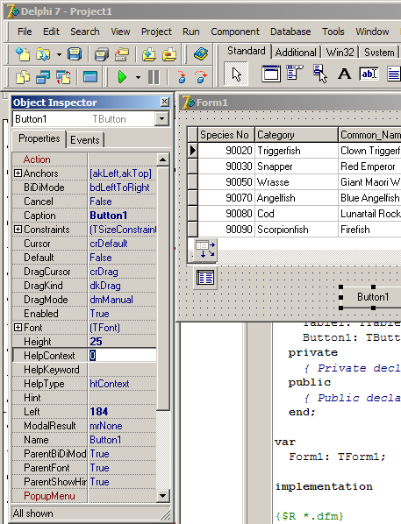
Інспектор об'єктів (Object Inspector)
Сторінки Object Inspector:
  properties;
  events.

Slide 42
Тип TWMSize
TWMSize = packed record
Msg: Cardinal;
SizeType: Longint; { SIZE_MAXIMIZED,
SIZE_MINIMIZED, SIZE_RESTORED,
SIZE_MAXHIDE, SIZE_MAXSHOW }
Width: Word;
Height: Word;
Result: Longint;
end;

Slide 43
Тип TWMMouse
TWMMouse = packed record
Msg: Cardinal;
Keys: Longint;
case Integer of
0: (
XPos: Smallint;
YPos: Smallint);
1: (
Pos: TSmallPoint;
Result: Longint);
end;

Slide 44
Примірники у новій моделі
type TCl=class (TObject)
f:char;
. . .
end;
var a1,a2: TCl;
{procedure TForm1.Button1Click(Sender: TObject);}
a1:=TCl.Create;
a2:=TCl.Create;
a1.f:='1';
a2:=a1;
{procedure TForm1.Button2Click(Sender: TObject);}
a1.f:='2';
Запуск Project4

